Slide 1
Üzemanyagcellák
Bondor Márk

Slide 2
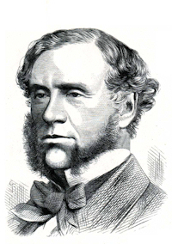
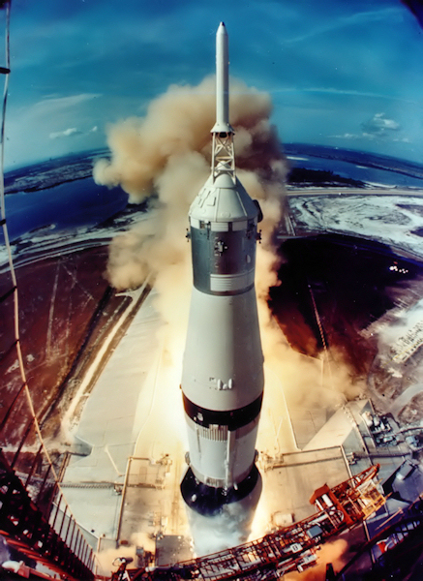
Történelem
Sir William Robert Grove (1838)
Vizet elektrolizált és miután kikapcsolta az áramot ellenkező irányú áram kezdett folyni.
Egyik elektródánál hidrogén oxidálódik, a másiknál oxigén redukálódik.
Körülbelül 100 évig nem sok előrelépés.
Francis Thomas Bacon (1930) kutatásai eredményezik az első alkálikus tüzelőanyag cellát, amit az Apollo űrhajón használtak.
‘60-as évekre az alapvető tüzelőanyag cella típusok készen álltak.

Slide 3
Hogyan működik
Vegyi reakciókkal közvetlenül áramot állít elő.
Elektrolit jelenlétében reakcióba lép az üzemanyag és az oxidáns.
Lényegében olyan mint egy elem.
Addig működik amíg van üzemanyaga.
Több üzemanyag és oxidáns kombináció lehetséges.

Slide 4
Felépítés és folyamat
Anód
Oxidáció (+ ion és e⁻)
Elektrolit
Átengedi az ionokat de az e⁻ nem
Katód
Ionok és e⁻ egyesülnek és reakcióba lépnek az oxidánssal és víz vagy CO₂ keletkezik

Slide 5
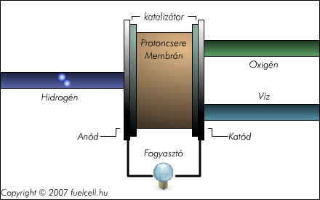
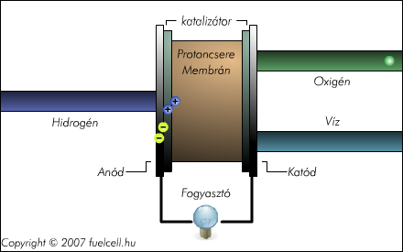
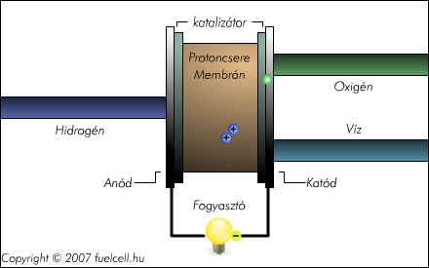
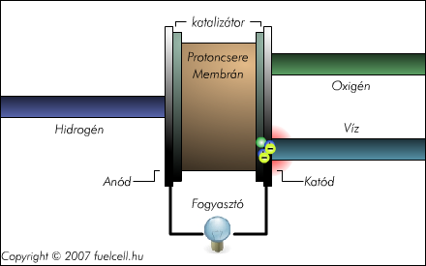
Folyamat

Slide 6
Tulajdonságok
Elektrolit: meghatározza a cella fajtáját
Üzemanyag: általában hidrogén
Anód katalizátor: általában finom platina por
Katód katalizátor: általában nikkel
Egy cella 0,6-0,7 voltot termel
Sorosan vagy párhuzamosan egybeköthetők nagyobb feszültség vagy áramerősség előállítására

Slide 7
Üzemanyag cella típusok
Típus | Elektrolit | Hőmérséklet | Hatásfok | Üzemanyag | Felhasználás
AFC – Alkáli elektrolitos cella | 30%-os kálium-hidroxid oldat | 80 °C alatt | 60-70 % | Tiszta H₂ O₂ | -Járműipar -Hadipar
PEMFC – Protoncsere membrános | Protonáteresztő membrán | 70-220 °C | 50-70 % | Tiszta H₂ O₂ Levegő | -Blokkfűtő erőmű -Járműipar -Hadipar
DMFC – Direkt metanol membrános | Protonáteresztő membrán | 80-130 °C | 20-30 % | Metanol O₂ Levegő | -Hordozható elektronika
PAFC – Foszforsavas cella | Tömény folyékony foszforsav | 150-220 °C | 50-60 % | Tiszta H₂ O₂ Levegő | -Blokkfűtő erőmű -Áramforrás
MCFC – Olvadt karbonátos cella | Olvadt lítium-, nátrium-, és kálium-karbonát | 600 °C felett | 50-60 % | H2 Földgáz Széngáz Biogáz Levegő O₂ | -Gőzturbinás kétlépcsős blokkfűtő erőmű -Áramforrás
SOFC – Szilárd oxidos cella | Szilárd cirkónium-oxid | 600-1100 °C | 60-65 %
Notes:
Közönséges hőmérsékleten (autó) és nagy hőmérsékleten (erőmű) működőek.

Slide 8
Alkáli elektromos cellák (AFC)
Egyik leginkább kidolgozott technológia.
NASA Apollo és Space shuttle program.
Az alkáli elektrolitos cellák esetében a töltéshordozó részecske a hidroxil ion (OH⁻), amely a katódtól az anód felé halad, ahol reakcióba lép a hidrogénnel, amiből víz és elektron keletkezik.
Reakciók:
Anódon: 2H₂ + 4OH- => 4H₂O + 4e⁻
Katódon: O₂ + 2H₂O + 4e⁻ => 4OH⁻
A teljes reakció: 2H₂ + O₂ => 2H₂O
Notes:
NASA fedélzeti eszközök és ívóvíz.

Slide 9
Alkáli elektromos cellák (AFC)
Előnyei:
Az egyik legnagyobb elektromos hatásfokú cella
Nagyon olcsó az előállítása, mivel sokféle elektrolittal képes működni
Viszonylag alacsony a működési hőmérséklete
Gyors indulás
Hátrányai:
Nagyon érzékeny a szén-dioxidra, szén-monoxidra és metánra, mivel ezek reakcióba léphetnek az elektrolittal, ezáltal csökkentve az üzemanyagcella hatékonyságát. A külvilágtól elzárt környezetben érzi igazán jól magát, ahol nem fenyegetik az említett gázok.
Működéséhez tiszta hidrogénre és oxigénre van szükség.
Felhasználási terület:
Tengeralattjárók
Hajók
Hadiipar

Slide 10
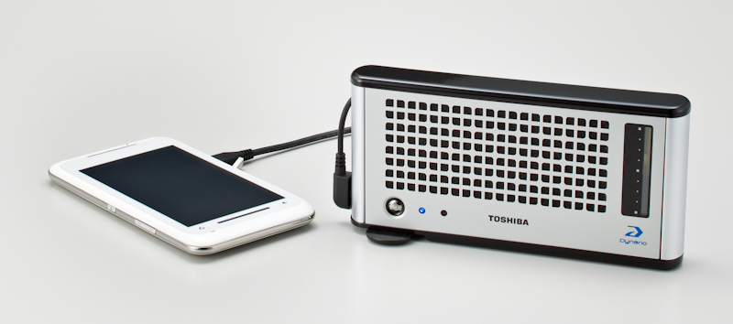
Direkt metanol membrános cella (DMFC)
A reakció valamilyen folyékony szerves üzemanyag híg vizes oldatának (leggyakrabban néhány százalékos metil-alkohol oldat) oxigénnel (vagy gyakrabban levegővel) történő közvetlen katalitikus oxidációján alapul. Ez a reakció elektromos áramot, szén-dioxidot, vizet és hőt termel.
Kutatások a DEFC kifejlesztésére.
Reakciók:
Anódon: CH₃OH + H₂O => CO₂ + 6H+ + 6e⁻
Katódon: 3/2O₂ + 6H+ + 6e⁻ => 3 H₂O
A teljes reakció: CH₃OH + 3/2O₂ => CO₂ + 2H₂O

Slide 11
Direkt metanol membrános cella (DMFC)
Előnyei:
A metanolt könnyebb szállítani és tárolni, mint a hidrogént
Nincs szükség üzemanyag-reformerre
Kis helyigényű
Hátrányai:
Habár a metanol energiasűrűsége nagy, az alacsony működési hőmérséklet miatt kicsi az elektromos hatásfoka és az áramsűrűsége
Alacsony működési hőmérséklete miatt több katalizátort igényel a működéséhez
A metanol mérgező és gyúlékony
Felhasználási területek:
Mobiltelefonok
Laptopok
Egyéb hordozható eszközök

Slide 12
Olvadt karbonátos cella (MCFC)
Magas üzemi hőmérsékletű cella – közvetlenül földgázzal működtethető.
Elektrolitként olvadt karbonát-sókat tartalmaznak, általában két karbonát keverékéből. A magas üzemi hőmérséklet ahhoz szükséges, hogy az elektrolit megolvadjon és megfelelő ionáteresztő képességet érjen el.
Reakciók:
Anódon: CO₃²⁻ + H₂ => H₂O + CO₂ + 2e⁻
Katódon: CO₂ + ½O₂ + 2e⁻ => CO₃²⁻
A teljes reakció: H₂ + ½O₂ + CO₂ (katód) => H₂O + CO₂ (anód)

Slide 13
Olvadt karbonátos cella (MCFC)
Előnyei:
A magas működési hőmérséklet miatt nincs szükség üzemanyag-reformerre
A magas működési hőmérséklet hatékony hőhasznosításra ad lehetőséget
Olcsó alapanyagok
Hátrányai:
Érzékeny a korrózióra
Lassú indulás
Körülményes a szén-dioxid áramlásának szabályozása
Felhasználási területek:
Erőművek
Ipari felhasználás

Slide 14
Foszforsavas cellák (PAFC)
Ezek kerültek elsőként kereskedelmi forgalomba (70-es évek).
A foszforsav ionos vezetése rossz alacsony hőmérsékletek mellett, ezért a működési hőmérsékletük elég magas, gyakran a 200°C-t is meghaladja.
Reakciók:
Anódon: 2H₂ => 4H⁺ + 4e⁻
Katódon: O₂ + 4H⁺ + 4e⁻ => 2H₂O
A teljes reakció: 2H₂ + O₂ => 2H₂O

Slide 15
Foszforsavas cellák (PAFC)
Előnyei:
A magas működési hőmérséklet hatékony hőhasznosításra ad lehetőséget
Érzéketlen a szén-dioxidra és a szén-monoxidra
Hosszú élettartam (a foszforsav illékonysága nagyon alacsony)
Stabilitás
Egyszerű felépítés
Hátrányai:
Nagy méret
Platina katalizátor szükséges
Nehezen indítható (a foszforsav 40°C alatt szilárd)
Felhasználási területek:
Épületek energiaellátása
Erőművek
Hadiipar

Slide 16
Protoncsere-membrános cella (PEMFC)
Ez lehet a egalkalmasabb arra a feladatra, hogy átvegye a mostani diesel és benzinmotorok szerepét a közlekedésben.
NASA Gemini program.
A többi típusú üzemanyagcellával összehasonlítva sokkal jobb energiasűrűségi paraméterekkel rendelkezik.
Reakciók:
Anódon: 2H₂ => 4H⁺ + 4e⁻
Katódon: O₂ + 4H⁺ + 4e⁻ => 2H₂O
A teljes reakció: 2H₂ + O₂ => 2H₂O

Slide 17
Protoncsere-membrános cella (PEMFC)
Előnyei:
Hatékony
Olcsó az előállítása a szilárd elektrolit miatt
A szilárd elektrolit miatt nem érzékeny a gravitációra
Gyors indulás
Hosszú élettartam
Hátrányai:
Körülményes szabályozás (az elektrolitot nedvesíteni kell)
Az alacsony működési hőmérséklet miatt kicsi a hőhasznosítás hatásfoka
Felhasználási területek:
Járműipar
Hadiipar
Hordozható áramforrások
Erőművek

Slide 18
Szilárd oxidos cella (SOFC)
Jelenleg a legmagasabb üzemi hőmérsékletű cellák.
Az elektrolit olyan vékony kerámia (szilárd oxid) réteg, amely képes arra, hogy magas hőmérsékleten vezesse az oxigén ionokat.
Két fajtája van a csöves és a paneles szerkezetű.
Reakciók:
Anódon: 2H₂ + 2 O²⁻ => 2H₂O + 4e⁻
Katódon: O₂ + 4e⁻ => 2O²⁻
A teljes reakció: 2H₂ + O₂ => 2H₂O

Slide 19
Szilárd oxidos cella (SOFC)
Előnyei:
Magas elektromos hatásfok
Gőzturbinával akár 70% fölé is növelhető a hatásfok
A magas hőmérsékletnek köszönhetően nem érzékeny az üzemanyag minőségére
Hátrányai:
Lassú indulás
Lassú reagálás az áramigények megváltozására
Az extrém hőmérsékletek miatt drága alapanyagok
Felhasználási területek:
Erőművek
Ipari felhasználás

Slide 20
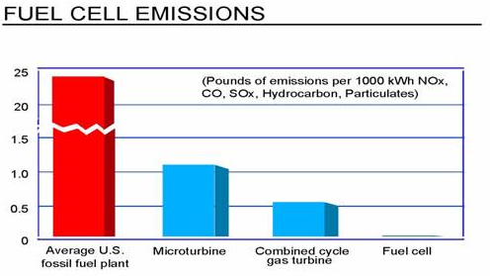
Az üzemanyag cellák előnyei
Alacsony vagy nulla (hidrogénes) emisszió és halk működés.
Még ha a hidrogént kőolajból is állítjuk elő, akkor is a felére csökkenne a CO₂ kibocsájtás.

Slide 21
Az üzemanyag cellák előnyei
Jó hatásfok
Kőolaj alapú üzemanyag cellás erőműveknél 40-50%
Hidrogén alapú rendszereknél 50% feletti.
Turbinával kombinálva 60% feletti elektromos hatásfok.
Ha a termelt hőt is felhasználjuk akkor az összhatásfok 85% feletti is lehet.
Háromszor jobb hatásfok a belsőégésű motoroknál.

Slide 22
Az üzemanyag cellák előnyei
Megbízhatóság
Nincs mozgó alkatrész és égés ezért 99.9999% megbízhatóság (6 év alatt 1 perc meghibásodás)
Flexibilitás
A működéshez hidrogén szükséges, ami sokféle alapanyagból jöhet (kőolaj, földgáz, szén, metanol, ammónia, metán, stb.)
Biztonság
Energia előállítható hazai erőforrásokból és a rendszerek nem függnek villamos hálózattól.
Sokoldalúság
A cellák összeköthetők és kis teljesítménytől egészen nagy erőművi teljesítményig növelhetők.
Tartósak és ellenállnak a környezeti hatásoknak.
Könnyűek és tovább bírják
Nagyobb teljesítmény sűrűség, 10-szer hosszabb időtartam, és költséghatékonyabbak.

Slide 23
Az üzemanyag cellák hátrányai
Jelenleg az üzemanyagcella ára 1 nagyságrenddel drágább mint a belső égésű motoroké.
A katalizátorhoz szükséges platina mennyisége korlátozott.
Teljesítménysűrűsége alacsonyabb, mint a robbanómotoré.
A hidrogén tárolása és logisztikája jelenleg nincs megoldva.

Slide 24
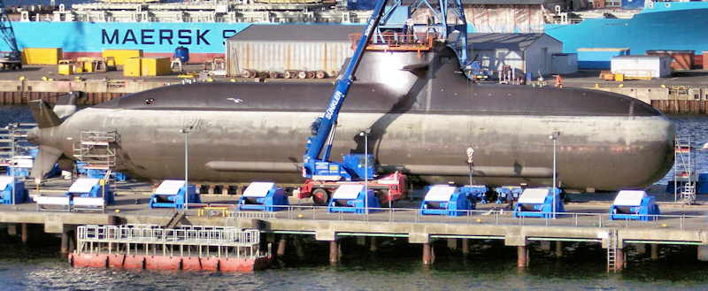
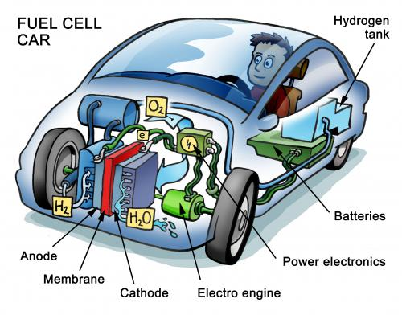
Felhasználási terület
Elektromos áram szolgáltatás hordozható készülékektől egészen erőművekig.
Hasznosak lehetnek elszigetelt elektromos berendezések működtetésére.
Kogenerációs erőművek (hő és villamos energia egy berendezésben) épületeknél és házaknál.
Közlekedés (autó, busz, motor, teherautó, vonat, repülő, hajó, stb.)
Hordozható elektronika.

Slide 25
Felhasználási terület

Slide 26
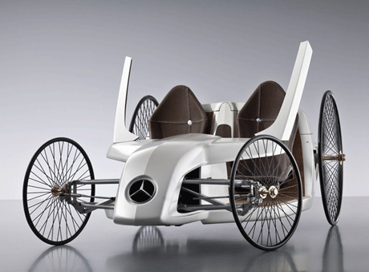
Felhasznált irodalom
www.fuelcell.hu
www.fuelcellells.org
http://www.biner.hu/hidrogen_felhasznalas.html

